Slide 1
Les 2 – ‘Een dag uit het leven van …’
Verdiepende opdracht na het bezoek aan het Stadsmuseum

Slide 2
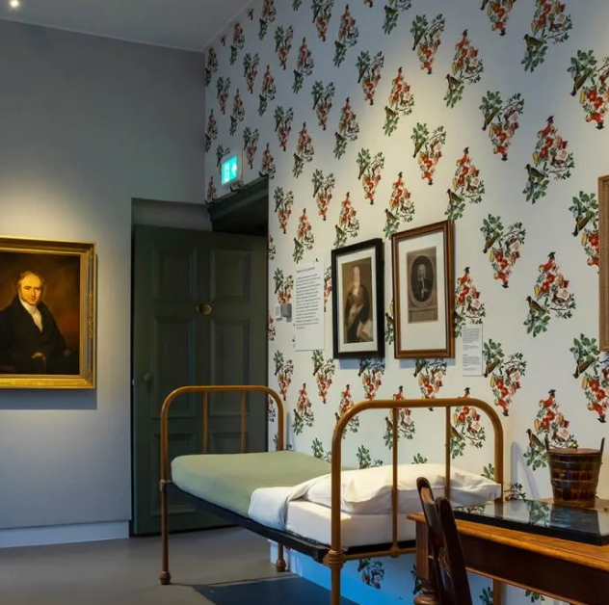
Een dag uit het leven van…
Het museum gebruikt (waargebeurde) verhalen om de geschiedenis te vertellen.
De verhalen van de pensiongasten zijn echt gebeurd of zouden gebeurd kunnen zijn. Waarom zou een museum dat doen?

Slide 3
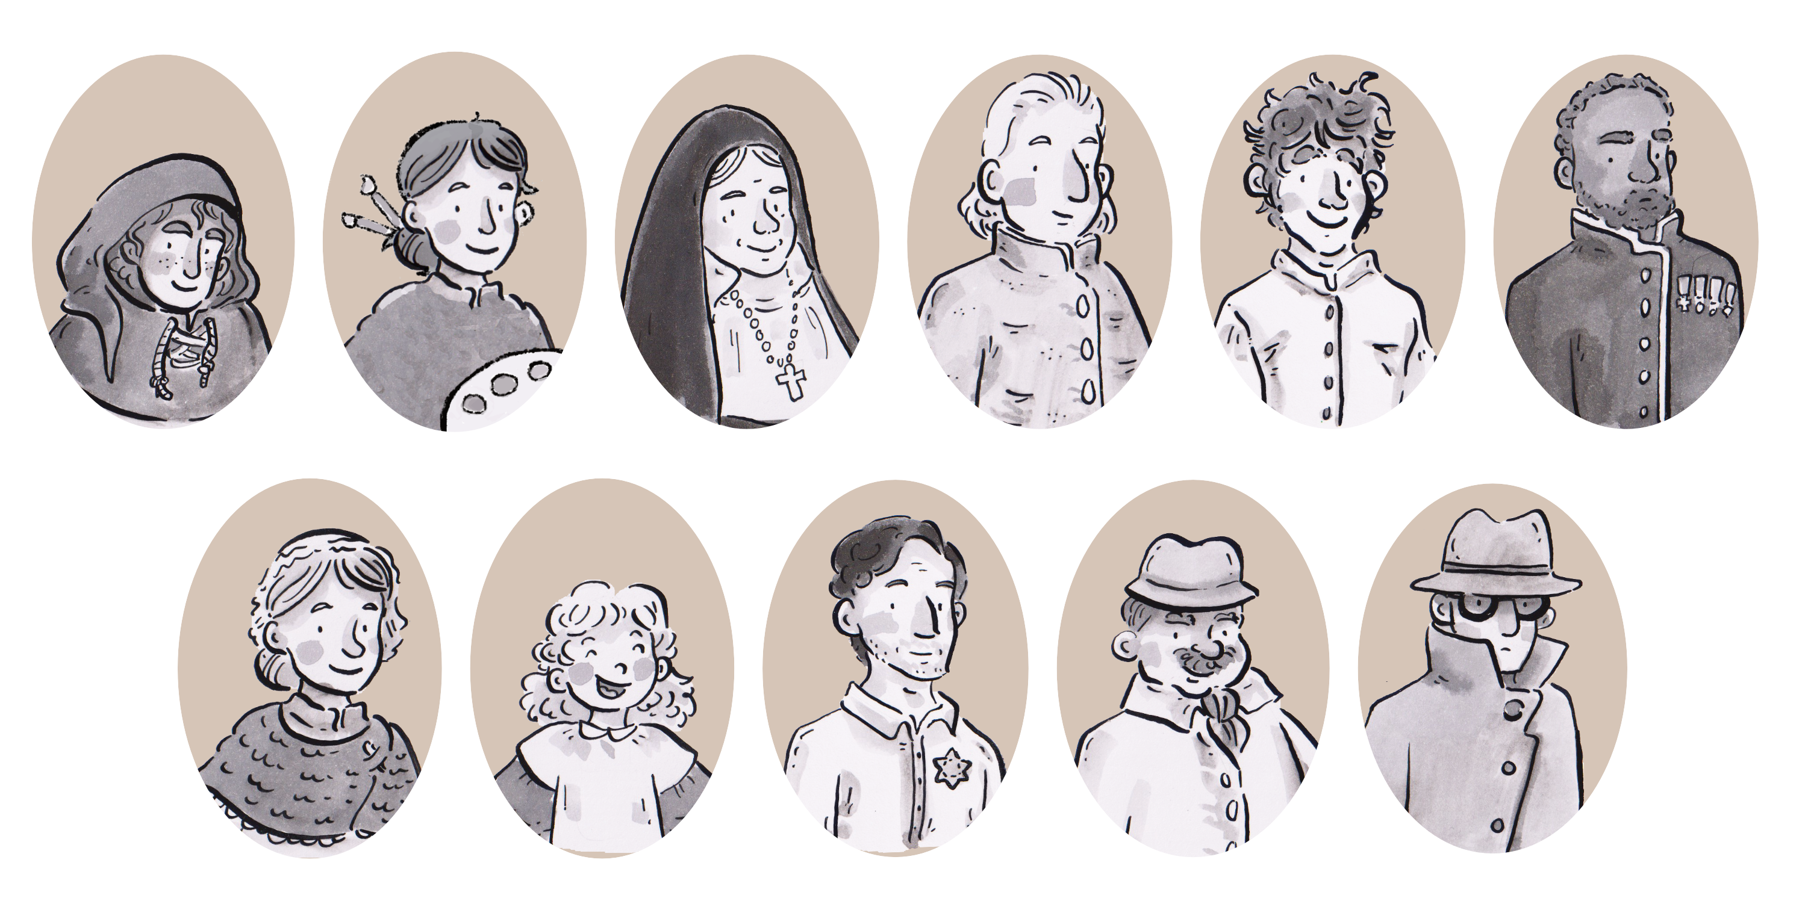
De pensiongasten
De scheepsjongen
De kunstenares
De non
De muntmeester
De student
De soldaat
Het vissersmeisje
Het weeskind
De Joodse violist
De ondernemer
De spion

Slide 4
Wat ga je doen
Kies één van de drie pensiongasten uit waar je informatie over hebt verzameld en waar je nu een verhaal over kan schrijven;
Gebruik voor je verhaal de antwoorden die je hebt gevonden in het museum. Er moeten dus wel feitjes in staan;
Het verhaal mag verdrietig, vrolijk of zelfs spannend zijn. Wat zou deze persoon meegemaakt hebben op een dag?
In de vakken kun je een scène tekenen. Of een voorwerp, misschien is het wel een stukje van een brief…?

